Slide 1
Moralność pani Dulskiej

Slide 2
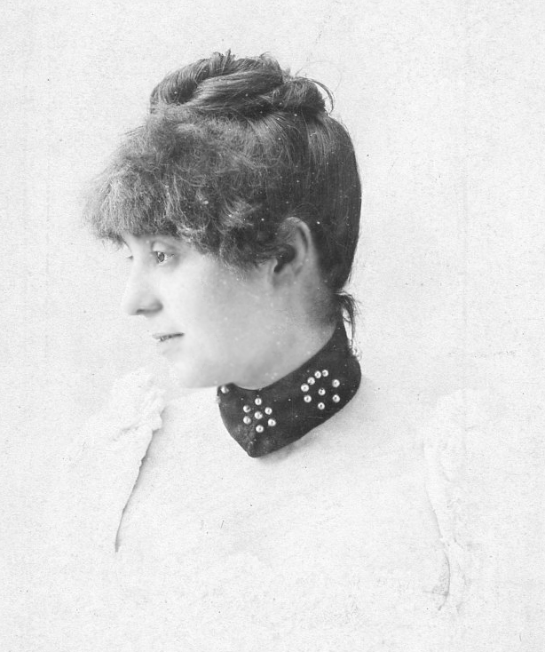
Gabriela Zapolska
Pełne imię brzmi Maria Gabriela Janowska;
Ojciec Wincenty Korwin-Piotrowski (zamożny ziemianin), Matka Józefa z Karskich Korwin-Piotrowska (eks-tancerka baletowa z Warszawy);
Urodziła się 30 marca 1857 r. w Podhajcach a zmarła 17 grudnia 1921 r. we Lwowie;
Polska aktorka, dramatopisarka, powieściopisarka, publicystka, krytyczka teatralna i artystyczna;
Przedstawicielka polskiego naturalizmu, wykpiwała moralną obłudę mieszczaństwa; pisała komedie satyryczne, dramaty i powieści;

Slide 3
Twórczość
Utwory literackie Zapolskiej są bardzo nierówne pod względem poziomu artystycznego, co było efektem pisania w celach zarobkowych i skupienia na karierze aktorskiej. Nieuregulowany tryb życia nie pozwalał na szlifowanie stylu czy uzupełnianiu braków z wiedzy ogólnej. Autorka skupiała się przeważnie na aprobacie lub negacji jakichś cech ludzkich lub zjawisk społecznych – sama podkreślała, że traktuje swoją twórczość jako protest przeciwko wszelkiej obłudzie.
Pod wpływem Émila Zoli i innych naturalistów opisywała fakty i zjawiska życia codziennego. Zmysł obserwacji i umiejętności dziennikarskie pomagały jej w tym. Była przekonana o społecznej służbie literatury.
Twórczość dramatyczna Zapolskiej podzieliła się na dwa rodzaje: melodramatyczną dla popularnych wówczas „teatrów ogródkowych” (Skiz, Małka Szwarcenkopf) i komedie bądź tragedie dla teatrów wielkomiejskich. Tę drugą część cechuje wyraźny wpływ dramatów naturalistycznych (postulat pogłębienia psychologii postaci, rezygnacja z zawikłanej i nieprawdopodobnej akcji – intrygi, analizowanie ludzkich charakterów etc.). Zwracała uwagę na rolę rekwizytów, dekoracji, mimiki i na zróżnicowanie języka kreowanych bohaterów.

Slide 4
Moralność pani Dulskiej
Dramat Gabrieli Zapolskiej, którego prapremiera odbyła się w 1906 r. w Krakowie, a wydany został w Warszawie w 1907 r. Jedno z najważniejszych dzieł autorki.
Pierwsza część cyklu „Moralność pani Dulskiej”, z kontynuacjami Pani Dulska przed sądem i Śmierć Felicjana Dulskiego. Sztuka grana także z podtytułem tragifarsa kołtuńska.

Slide 5
Geneza utworu
Utwór powstał w trzy tygodnie, na przełomie października i listopada 1906 roku, a jego początki są dobrze znane dzięki listom, jakie pisała Gabriela Zapolska do swojego męża – Stanisława Janowskiego.
Prawdopodobnym pierwowzorem rodziny Dulskich było małżeństwo Gołębiów, kamieniczników ze Lwowa, o których Zapolska usłyszała od swojego męża.
Samo nazwisko Dulskich Zapolska mogła zaczerpnąć z dziennika „Wiek Nowy”, w którym w 1905 roku ogłoszono ankietę dotyczącą kwestii bytu we Lwowie. Niestety odzew na ankietę był niewielki, toteż 1 kwietnia ukazał się w piśmie list czytelniczki podpisany „Czesława Dulska”, który był obliczony na wywołanie burzy. List był prawdopodobnie fikcyjny, ale swój cel osiągnął. Dyskusja na temat skąpstwa, wyzysku służących oraz egoizmu mieszczan rozgorzała na dobre.
Za życia pisarki ukazało się tylko jedno wydanie „Moralności pani Dulskiej”, było to w roku 1907, kolejne wyszło już po jej śmierci, w 1923 roku. Niestety nie zadano sobie trudu, by sięgnąć do pierwodruku i wydanie to zostało oparte na tekście teatralnym, w którym realia lwowskie zostały zmienione na krakowskie. Pierwsze poprawne, a więc oparte na pierwodruku, wydanie ukazało się dopiero w 1952 roku. Niestety nie zachował się egzemplarz z autografem autorki. Za autentyk traktuje się tekst drukowany, który został wydany za życia Zapolskiej.

Slide 6
Bohaterowie
Aniela Dulska- Właścicielka kamienicy. Wygląda dość niechlujnie. Jej twarz jest tłusta i nalana, co wskazuje na to, że żyje w dostatku. Chodzi po domu w szlafroku, jej strój jest niedbały i nie do końca czysty. W pierwszej scenie ukazuje się w papilotach i w naddartej nieco na brzuchu, krótkiej, włóczkowej halce. Od rana gdera na wszystkich. Źle traktuje służbę.
Felicjan Dulski- Mąż Anieli, urzędnik niezbyt wysokiej rangi. Całkowicie podporządkowany swojej żonie. Bierny i pogodzony ze swoim losem. Nigdy nie wypowiada swojego zdania. Konsekwentnie milczy. W czasie całej sztuki odzywa się tylko raz:„ A niech was wszyscy diabli!!!”.
Zbyszko- Syn Dulskich. Noce spędza w kawiarniach „lumpując się”. Buntuje się przeciwko „kołtuńskiej moralności”, jednak ten jego bunt jest bardzo powierzchowny, sprowadza się do wypowiadania krytyki i włóczenia się po nocnych lokalach. Jest inteligentny, lecz pozbawiony ambicji. Obija się w pracy, a wszystko, co zarobi, przeznacza na używki. Lubi wydawać pieniądze. Zdarza mu się zaciągać długi.
Mela- Córka Dulskich. Spokojna i bardzo naiwna dziewczyna. Chorowita. Brakuje jej w domu normalnej i szczerej rozmowy. Chce iść do klasztoru. Czuje się nieszczęśliwa i nierozumiana przez rodzinę. Ona jedyna z całej familii Dulskich dobrze traktuje Hankę.

Slide 7
Hesia- Córka Dulskich. Młoda, przebojowa dziewczyna. Źle odnosi się do służby. Zdeprawowana przez kołtuńskie zasady panujące w domu. Chce być już dorosła, by wiedzieć o wszystkich, ukrywanych teraz przed nią sprawach. Chętnie podrywa chłopców w drodze na pensję. Zdarza jej się ukraść cygaro. Robi to, ponieważ widziała, że jej ojciec też się w ten sposób zachowuje. Dokucza siostrze.
Juliasieiwczowa- Krewna Dulskich. Na pozór wyzwolona kobieta. Nosi modne stroje, farbuje włosy i bywa w towarzystwie. W rzeczywistości jest pozbawiona wszelkich zasad moralnych i kiedy dowiaduje się o ciąży Hanki, to za sprawą jej sprytu, do ślubu tego nie dochodzi, bo w gruncie rzeczy ona też uważa taki związek za skandal.
Hanka- Służąca Dulskich. Źle traktowana przez Dulską i jej córkę Hesię. Prosi chlebodawczynię o możliwość odejścia z pracy ze względu na zainteresowanie się nią syna Dulskich – Zbyszka. Porządna dziewczyna, które na wsi ma narzeczonego.
Tadrachowa- matka chrzestna Hanki.

Slide 8
Czas i miejsce akcji
W tekście nie ma jednoznacznych informacji, które określałyby, kiedy akcja się rozgrywa. Jednak po dokładnej analizie tekstu, realiów życia bohaterów oraz używanego wówczas słownictwa można domyślać się, iż akcja dramatu toczy się w czasach współczesnych Zapolskiej, a więc na początku XX wieku.
W tekście nie brak jest germanizmów, co jasno wskazuje na fakt, iż akcja rozgrywa się w czasie zaborów, kiedy Lwów należał do Galicji.
Na akcję rozgrywającą się w okresie Młodej Polski wskazuje też postawa Zbyszka, który buntuje się przeciwko kołtunerii. Tekst zawiera wiele form językowych charakterystycznych dla cyganerii artystycznej tamtego okresu (kołtun, lumpować się, tingle).
Na umiejscowienie akcji we Lwowie wskazują jednoznacznie nazwy miejscowe z samego Lwowa lub jego najbliższej okolicy. Pan Dulski odbywa spacery na Wysoki Zamek (wzgórze we Lwowie). W teksie występują też nazwy okolic Lwowa: Brzuchowice i Zamarstynów. Po ulicach Lwowa w początkach XX wieku jeździły ogumione dorożki, tzw. gumy, a nawet pierwsze automobile. Oba te środki lokomocji zostają wspominane w tekście dramatu.

Slide 9
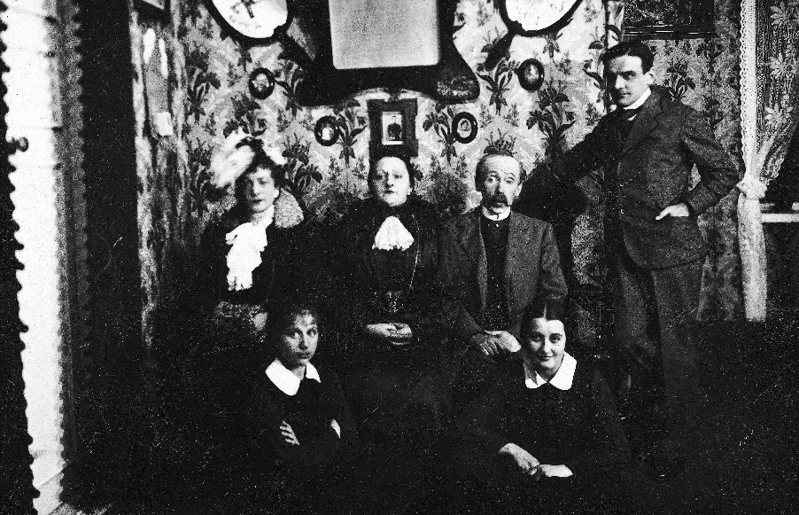
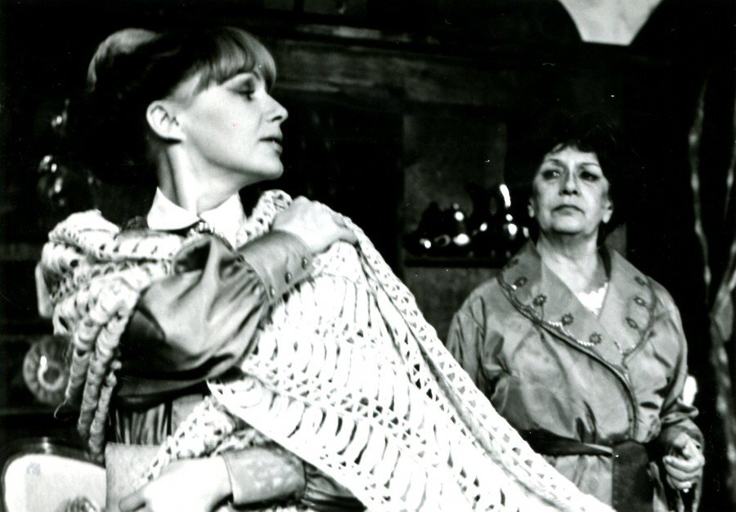
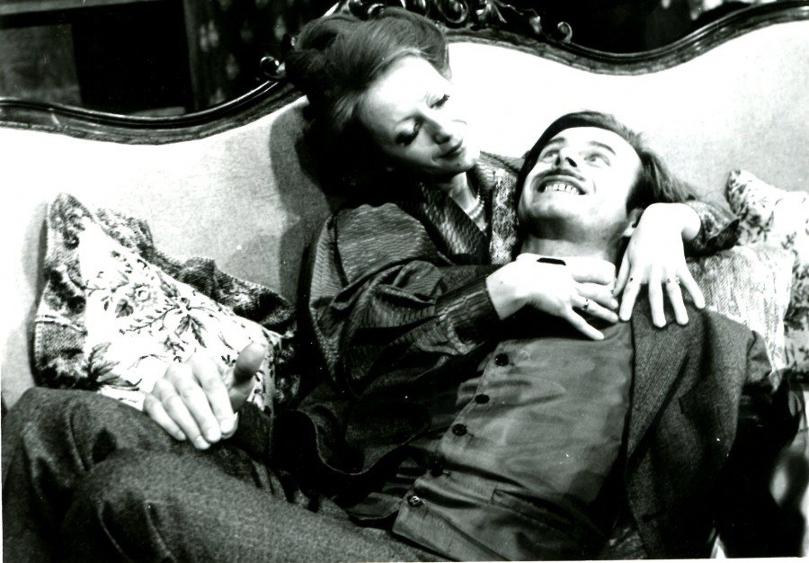
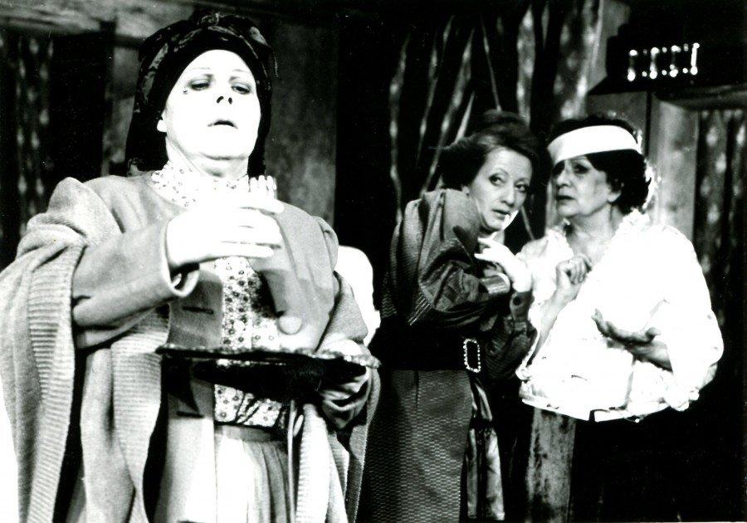
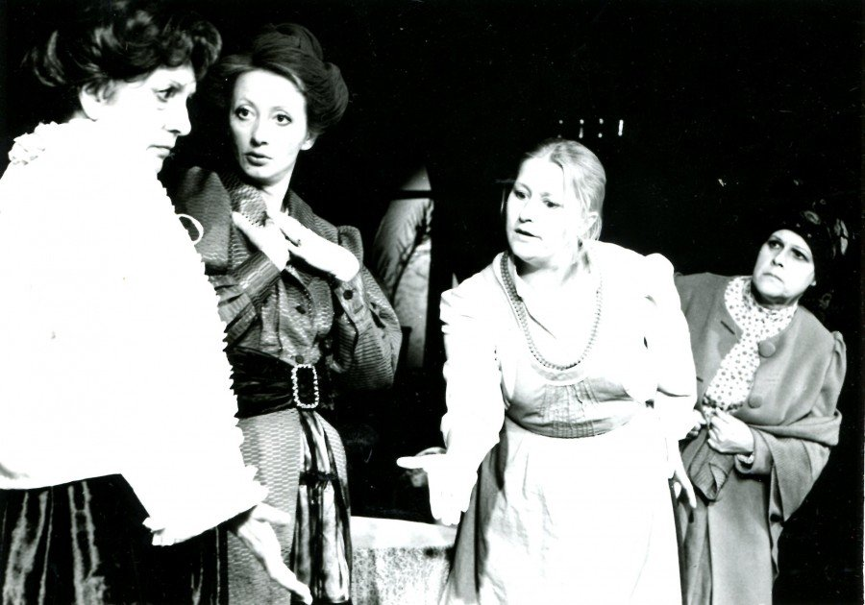
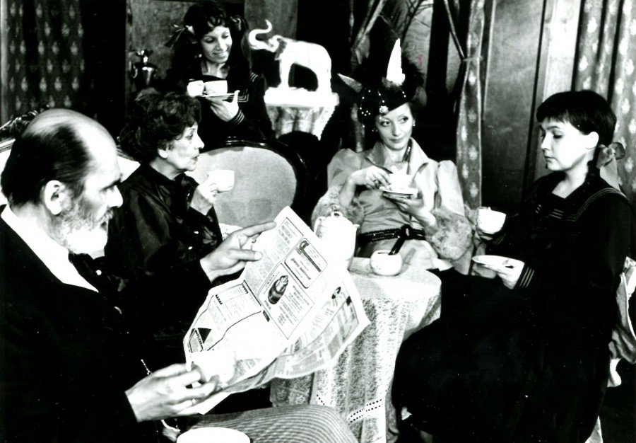
Kadry ze spektakli

Slide 10
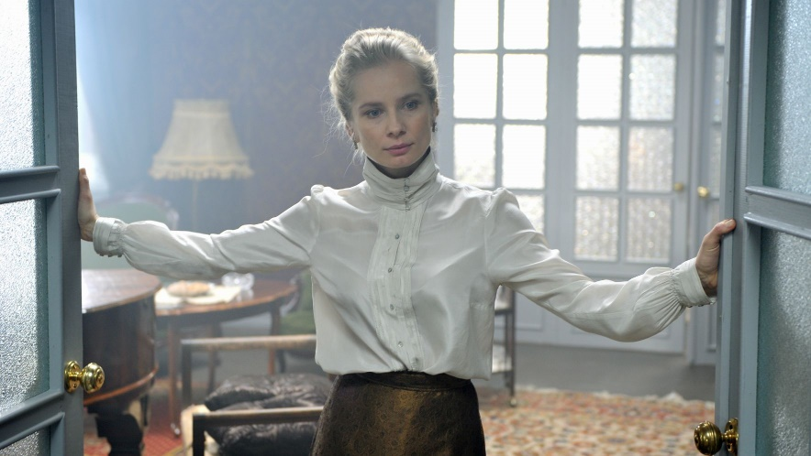
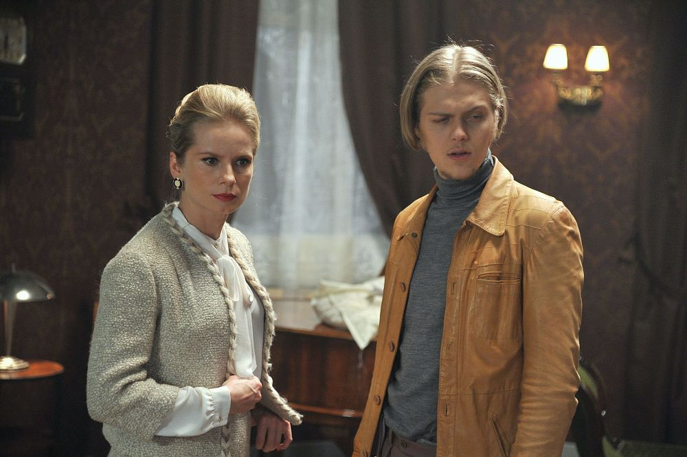
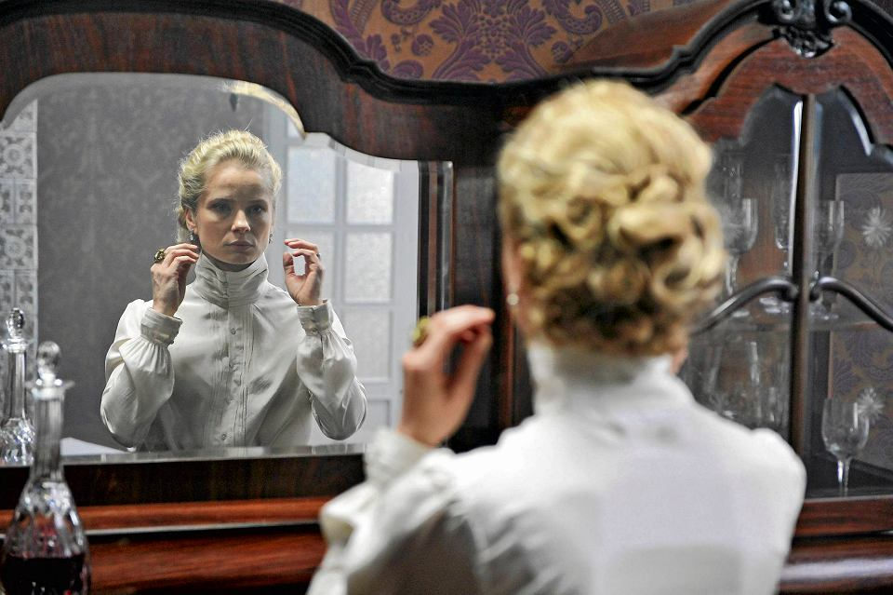
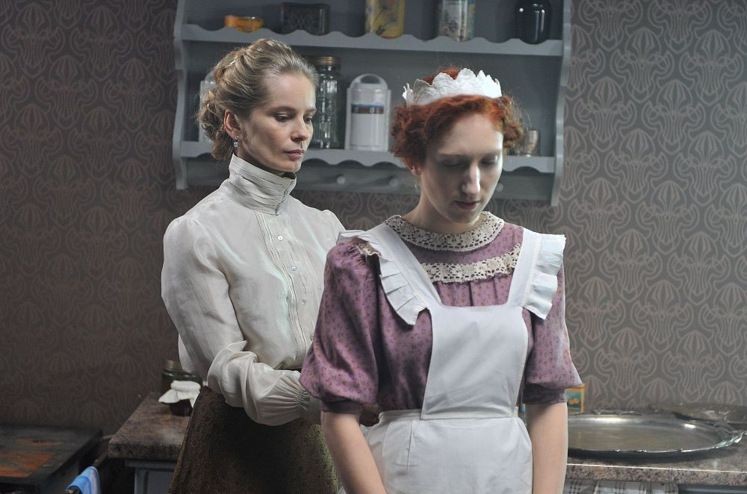
Kadry z ekranizacji

Slide 11
Tak właśnie przedstawia się utwór
Gabrieli Zapolskiej pt. „Moralność pani Dulskiej”
Dziękuję za uwagę :)

Slide 12
Prezentację utworzył:
Konrad Baczewski, kl. III M T5
Wykorzystane źródła:
https://pl.wikipedia.org/wiki/Gabriela_Zapolska
https://pl.wikipedia.org/wiki/Moralno%C5%9B%C4%87_pani_Dulskiej#Ekranizacje
Portal: eszkola.pl
Zdjęcia z google grafika

